Slide 1




高钙血症诊疗案例教学
内分泌科 徐积兄 教授

Slide 2
背景介绍
行业：临床医学（内分泌与代谢学）
单位：南昌大学第一附属医院内分泌科
主要人物：决策者及专业型硕士研究生或规培生
事件：高钙血症诊疗案例教学
随着全自动生化检测的广泛应用，高钙血症的检出率越来越高，有些患者甚至可没有临床表现，由于高钙血症病因众多，治疗方法和预后各部相同，因此迅速而准确地找出病因是临床医生面对的挑战。
故本案例选择2例经典的高钙血症患者，实现教学目的。
延时符

Slide 3
教学目标
（1）掌握高钙血症的临床表现；
（2）了解高钙血症的病因及发病机制；
（3）熟悉高钙血症的治疗；
（4）培养学生分析问题与解决问题的能力、团队协作能力、口头表达与交流沟通能力。
延时符

Slide 4
病例1. 乏力、纳差入院
病例摘要
患者80岁老年男性，因“乏力、纳差10余天”入住九江市都昌县中医院，查血钙3.08mmol/L，血肌酐295umol/L，考虑急性肾炎，高钙血症，给予补液、利尿等治疗20余天，上述症状未见好转。故家属带患者转至南昌大学第一附属医院就诊。
一般情况：发病以来患者24小时尿量少于100ml。既往有糖尿病病史7年 ，脑梗死病史3年。体格检查：生命体征平稳，神志清楚，心肺阴，腹软，无压痛、反跳痛、双下肢无水肿。（住院号：D01052691）
延时符

Slide 5

讨论1
什么原因引起患者乏力、纳差？（病理生理机制）
1
高钙血症的原因可能是什么？
肾功能异常的原因可能是什么？
还需要完善哪些相关信息来帮助诊断？需要什么治疗？
2

Slide 6
入院后辅助检查
检验：
①血钙：3.08-3.33mmol/L（2.25-2.75mmol/L）, 血磷：1.32-1.55mmol/L（0.85-1.51mmol/L）, PTH:<1.0pg/mL（参考值14.9-56.9pg/ml）;
②24小时尿总蛋白0.32g/24h，肌酐 396.1umol/L，糖化血红蛋白：8.1%；
③肿瘤指标：SCCA:2.68ng/mL，CA-125:58.18U/mL,铁蛋白：1165.4ug/L;血、尿常规、凝血功能、肝功能、血脂、风湿四项、抗CCP抗体、抗GBM抗体、ANA谱、ANCA、IgA、IgG、IgM、C3、C4大致正常。

Slide 7
入院后辅助检查
检查
①肾小球滤过率：左肾12.16ml/min、右肾10.45ml/min、总肾22.61ml/min。
②骨髓穿刺检查示：未见明显异常。
③腹部CT：1.胃角切迹处占位，考虑胃癌；2.大网膜、腹盆腔内及腹膜后、双侧腹股沟多发淋巴结肿大，提示转移可能；3.肝右叶囊肿；4.右肾积水，右输尿管中段显示不清，建议增强除外占位；5.双肾萎缩，左肾下盏结石。
④ 眼底照相：右眼屈光间质混浊眼底模糊，左眼视盘盘周可见萎缩灶。
⑤心脏彩超示：心包积液，室壁运动未见明显异常。

Slide 8

讨论2
1
根据目前的信息，请为患者做出可能的诊断。
患者还应完善哪些检查？
2

Slide 9
主要诊断：胃癌？骨继发性恶性肿瘤？
诊断依据：
1、血钙：3.08-3.33mmol/L（>2.75mmol/L）;血磷：1.32-1.55mmol/L（0.85-1.51mmol/L）；
2、PTH<1.0pg/mL （正常为14.9-56.9pg/ml）；
3、腹部CT：1.胃角切迹处占位，考虑胃癌；2.大网膜、腹盆腔内及腹膜后、双侧腹股沟多发淋巴结肿大，提示转移可能；
需完善的检查：胃镜检查及活检，骨扫描明确诊断，有条件可测PTHrP(PTH相关蛋白)、1,25（ＯＨ）_{２}Ｄ_{３} 。

Slide 10
其他诊断：
1.急性肾衰综合征
诊断依据：
①急性起病，以蛋白尿、少尿临床表现。②实验室检查肌酐高，GFR低，血红蛋白、PTH、GBM、ANCA、ANA正常，可排除慢性肾衰及自身免疫性疾病。
需完善检查：超声检查可有助于鉴别急性疾病（肾脏正常或稍大）与慢性疾病加重（肾脏缩小）。肾活检病理检查可为疾病诊断、疾病治疗和预后评估提供重要依据，但患者高龄，肌酐高，肾脏穿刺出血风险极大。
2.2型糖尿病
诊断依据：
①既往已确诊，当前治疗有效；②空腹血糖：5-8mmol/L,餐后2小时血糖：6-15mmol/L；用药：门冬胰岛素30 早10u,晚8u;糖化血红蛋白：8.1%
需完善糖尿病并发症检查（胰岛素、c肽分泌试验，神经传导，足底检查）

Slide 11

讨论3
关于该患者的治疗建议？

Slide 12
该患者的诊疗方案
一、对症治疗：
① 降血钙：静脉补液（1500mL/d）、利尿（托拉塞米20mg/d）、鲑鱼降钙素 皮下注射(1mL/q8h)；
② 改善肾功能：血液透析；
③ 继续皮下胰岛素降血糖。
二、对因治疗：
完善胃镜及活检、骨扫描检查，明确诊断，是否手术或者化疗治疗。
延时符

Slide 13
病例2. 恶心、呕吐入院
患者56岁中老年女性，因“恶心、呕吐2周入院”入永丰县人民医院就诊，查血钙3.91mmol/L，血肌酐318.5umol/L，考虑高钙血症，慢性肾衰竭，行急诊颈静脉临时置管进行血液透析等降钙处理，治疗效果欠佳，转入南昌大学第一附属医院肾内科就诊。既往16岁诊断为急性肾炎，有慢性肾脏病4年余、高血压病史10余年，2月前因洗澡摔伤致右股骨粗隆骨折病史（住院号：D0650500）。
延时符

Slide 14
讨论1
什么原因引起患者恶心、呕吐？（病理生理机制）
1
高钙血症的原因可能是什么？
还需要完善哪些相关信息来帮助诊断？需要什么治疗？
2

Slide 15
入院后辅助检查
检验：
①血钙：2.30-3.36mmol/L,血磷：0.47-1.09mmol/L;
②PTH:576.50pg/ml
③24小时尿总蛋白0.32g/24h，血肌酐：231.1umol/L；
④血常规、肝功能、凝血功能、血脂、风湿四项、抗CCP抗体、抗GBM抗体、ANA谱、ANCA、IgA、IgG、IgM、C3、C4大致正常，尿常规大致正常。

Slide 16
入院后辅助检查
检查：
心电图结果显示：1.窦性心率，2.ST段、QT时限缩短；
胃镜结果显示：非萎缩性胃炎伴胃窦糜烂十二指肠球炎；
全身骨扫描结果显示：右侧髋关节、股骨及足踝骨代谢异常活跃
甲状旁腺彩超结果显示：左侧3.2*0.5cm旁腺增生；
骨髓细胞涂片、染色体、免疫分型、胸腹部CT和心脏彩超未见明显异常

Slide 17
讨论2
1
根据目前的信息，请为患者做出可能的诊断。
患者还应完善哪些检查？
2

Slide 18
主要诊断：原发性甲状旁腺功能亢进症，甲状旁腺腺瘤？
诊断依据：
1.有恶心、呕吐等胃肠道的临床表现；
2.血检验示血钙高，PTH高；心电图提示QT间期缩短；
3.甲状腺B超示：左侧甲状旁腺区低回声，考虑甲状旁腺增生可能。
鉴别诊断：患者发病以来尿量正常，无骨痛，既往无低钙血症、服用钙剂、利尿剂病史，排除慢性肾衰竭引起的继发性甲状旁腺功能亢进及三发性甲状旁腺功能亢进；
需完善的检查：肾小球滤过率、尿钙、骨骼X线、骨密度检查。

Slide 19
其他诊断：
1、慢性肾衰竭
诊断依据：发现肌酐升高4年余，既往我院已诊断；
2、非萎缩性胃炎伴胃窦糜烂，十二指肠球炎
诊断依据：患者恶心、呕吐症状，胃镜提示有胃黏膜糜烂。
3、高血压病：
诊断依据：患者既往有高血压病史10余年，服用降压药物有效。

Slide 20
讨论3
关于该患者的治疗建议？

Slide 21
该患者的诊疗方案
一、对症治疗：
①降血钙：补液（2000mL/d）、利尿（托拉塞米20mg/d）、鲑鱼降钙素(1mL/q8h)、血液透析；
②降压：厄贝沙坦（1片/天）+苯磺酸左旋氨氯地平片（1片/天）；
③止吐护胃：PPI抑酸。
二、对因治疗：
①转外科行左侧甲状旁腺腺瘤切除术；
延时符

Slide 22

总结
高钙血症
概述
临床表现
治疗原则
1
3
5
2
4
病因及发病机制
病因诊断
延时符

Slide 23
概述
正常成人血清总钙参考范围为2.25 ～2.75 mmol/L，血钙>2.75mmol/L称为高钙血症。
按血钙升高水平可将高钙血症分为轻、中和重度，
轻度2.75～3mmol/L；
中度为3～3.7mmol/L；
重度为＞3.7mmol/L， 同时可导致一系列严重的临床征象，即称高钙危象。
延时符

Slide 24
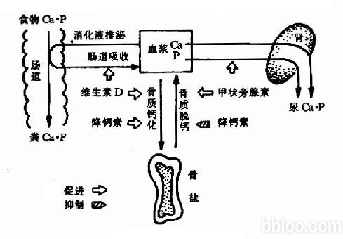
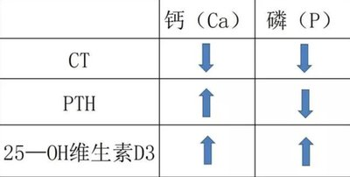
钙磷调节
延时符

Slide 25
病因分类及发病机制
甲状旁腺功能亢进
原发性/继发性/三发性甲状旁功能亢进，血清PTH高
肿瘤性高钙血症
肿瘤细胞分泌PTHrP，类似于PTH，但血清PTH正常
维生素D中毒
霍奇金淋巴瘤、结核病、结节病，25（OH）D3向1,25（ＯＨ）_{２}Ｄ_{３}转化增强，导致血钙吸收增加
用药
锂剂、噻嗪类利尿剂、含钙抑酸剂
内分泌疾病
甲状腺功能亢进症、多发性内分泌腺瘤病（MEN 1型、2A型）
家族性低尿钙性高血清钙（FHH）
钙受体基因杂合突变（CaR),钙浓度调定点升高
新生儿重症甲旁亢（NSHPT）
CaR纯合突变，钙浓度调定点升高
延时符

Slide 26
临床表现
临床表现涉及多个系统，无特异性，症状的出现和轻重程度与血钙升高速度及患者的忍耐性有关，一般而言，当患者的血钙水平超过3.0mmol/L便会有明显的多系统症状。
消化系统 | 食欲减退、腹胀、消化不良、便秘、恶心、呕吐，约5%的患者伴有急性或慢性胰腺炎发作。
泌尿系统 | 多尿、夜尿、口渴等症状，还可出现肾结石与肾实质钙化。
骨骼系统 | 骨痛，后期主要表现为纤维囊性骨炎，可出现骨骼畸形与病理性骨折。
神经肌肉系统 | 记忆力减退，情绪不稳定，淡漠，性格改变，有时症状无特异性；神经肌肉系统可出现倦怠，四肢无力，以近端肌肉为甚。
心血管系统 | 高血压、血管钙化、QT间期缩短。
延时符

Slide 27
诊断及病因诊断流程
第一步：高钙血症的诊断：需多次重复测量血钙，排除绑压带捆扎时间过长、血液浓缩和血清蛋白等对血钙测定值的影响。
校正钙=实测钙+(40-实测白蛋白)×0.02，钙浓度单位用mmol/L，白蛋白单位用 g/L，此公式有助于排除假性高钙血症。
延时符

Slide 28
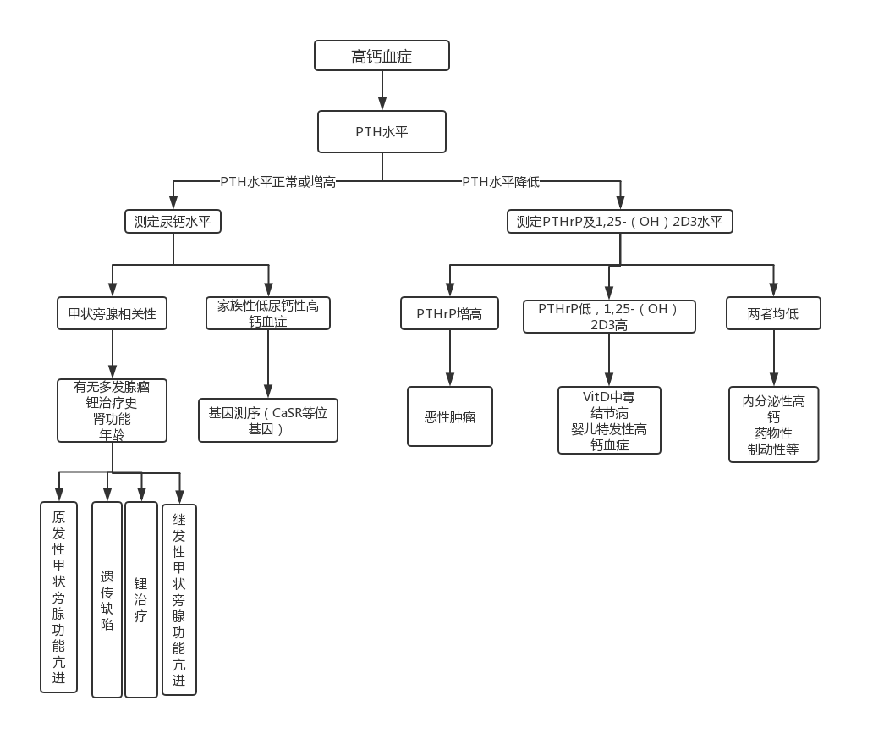
诊断及病因诊断流程
第二步：高钙血症的病因诊断
延时符

Slide 29
高钙血症的治疗
①对症支持治疗：对于无症状的轻度高钙血症患者可观察不予降血钙治疗，对于有症状的轻中度高钙血症患者给予降血钙对症支持治疗
首要原则是恢复正常血容量：开始24～48h每日持续静脉滴注 3000～4000ml（高钙危象时需根据失水情况每日给予4-6 L），可使血钙降低1～3 mg/dl，充分水化后利尿增加尿钙排泄。
双膦酸盐：具有高度的骨亲和力，具有很强的抑制骨吸收作用。
降钙素：抑制骨吸收，增加尿钙排泄，而降低血钙。
糖皮质激素：1.增加尿钙排泄，肠道钙的吸收；2.有抗肿瘤的作用降低血钙；3.上调破骨细胞表面的降钙素受体；4.降低PTH。常用为氢化可的松 200～300mg每日静脉滴注，共用3～5d。
透析：药物难以治疗的严重高钙血症合并肾衰竭，可使用低钙或无钙透析液进行腹透或血透。
延时符

Slide 30
高钙血症的治疗
②对因治疗
原发性甲状旁腺功能亢进：手术切除腺瘤；
慢性肾病患者所致的继发性甲状旁腺功能亢进的治疗包括：1、限制饮食中磷酸盐的摄入量；2、使用非吸收的磷酸盐结合剂（如碳酸钙，醋酸钙，司维拉姆，碳酸镧等）；3、慎重选用骨化三醇或者类似物；4、对于肾功能衰竭患者可选择透析；
肿瘤相关性高钙血症：取决于肿瘤的良恶性，分期，恶性程度；
维生素D相关性高钙血症：避免过度暴露于阳光下并限制维生素D及钙的摄入量；
药物相关性高钙血症：停用药物；
多发性内分泌腺瘤及甲状旁腺功能亢进-颌骨肿瘤综合征：手术治疗；
甲状腺功能亢进：控制甲亢；
FHH、先天性严重原发性甲状旁腺功能亢进：根据血钙的高低决定是否手术治疗。
。
延时符

Slide 31
小结
从该典型的高钙血症的案例中，应该掌握高钙血症的临床表现、诊断标准，及病因诊断的流程，了解高钙血症各病因的发病机制。通过案例诊疗教学，提高临床医学专业硕士研究生的学习积极性、学会理论和实践相结合的方法、培养临床思维、提高分析能力及沟通表达能力。
延时符

Slide 32
思考题
1
以上2例病例有何共同点和不同点？
2
以上2例病例诊疗过程是否有不合理之处？
3
钙磷调节机制什么？
4
高钙血症的病因分析及其鉴别诊断。
延时符

Slide 33
谢 谢 观 赏
延时符

